Slide 1
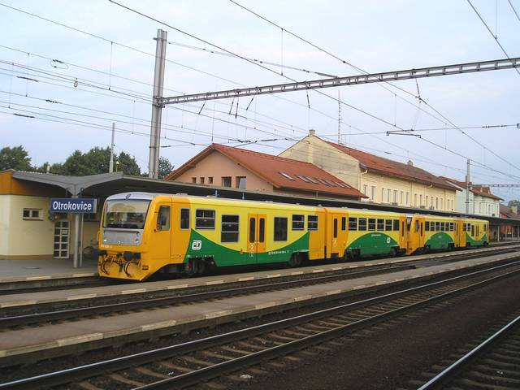
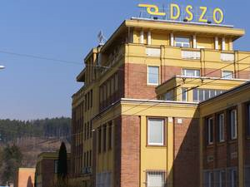

Zlínská integrovaná doprava – aktuální problémy

Slide 2
Koordinátor veřejné dopravy Zlínského kraje s.r.o. (KOVED)
obchodní společnost byla založena na základě rozhodnutí Zastupitelstva Zlínského kraje ze dne 21.12.2005
jediný společník a vlastník společnosti je Zlínský kraj
základní cíl: realizace dopravních zájmů Zlínského kraje a jeho občanů, tj. zajištění maximálního uspokojení přepravních potřeb při kontrolovatelném využití přiměřených dotací.

Slide 3
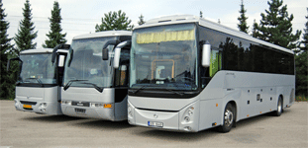
Koordinátor veřejné dopravy Zlínského kraje s.r.o. (KOVED)
činnost společnosti:
  je zaměřena na koordinaci veřejné dopravy na území Zlínského kraje
  zajišťuje implementaci projektu KORIS
  v budoucnu zavedení a následná organizace IDS v kraji
  spolupráce s dopravci, obcemi, Zlínským krajem a dalšími subjekty

Slide 4
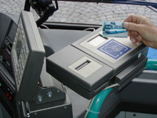
Clearing
KOVED zprostředkoval dohodu mezi dopravci o vzájemném uznávání čipových karet.
Systém vzájemné akceptace čipových karet u linkových dopravců je v provozu od 1. 11. 2007.
Možnost využít při platbě jízdného a nabití částky na čipovou kartu v linkové dopravě jednu kartu u všech zapojených dopravců v clearingu.
Zapojení dopravci: ČSAD Vsetín a.s., ČSAD BUS Uherské Hradiště a.s., KRODOS BUS a.s., Karel Housa – HOUSACAR, Kroměřížské technické služby, s. r. o.
Celkový obrat v clearingu za rok 2010 byl ve výši 8,9 mil. Kč.
Objem počtu plnění čipových karet a vydaných jízdenek přesáhl 300 tis.

Slide 5
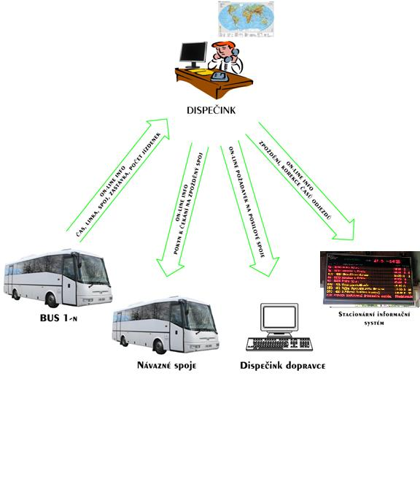
KORIS – Komplexní odbavovací, řídicí a informační systém ve Zlínském kraji
Realizace za předpokladu spolufinancování ROP NUTS II Střední Morava, oblast podpory 1.2 veřejná doprava
Výzva k předložení projektu vyhlášena 23.1.2010
Celkové náklady projektu 116 mil Kč
Informační systémy vozidel
Instalace vnitřního informačního panelu s hlásičem zastávek;
Centrální dispečink
Sběr informací z jednotlivých vozidel všech dopravců;
Operativní řízení provozních problémů;
Sledování a vyhodnocování provozu dopravy;
Kontrola dodržování standardů kvality dopravy jednotlivými dopravci.
Stacionární informační systémy
Odjezdové informační panely na nádražích a dopravních terminálech.
Zastávkové informační panely.
Přenos dat – vozidla – dispečink (GPRS)

Slide 6
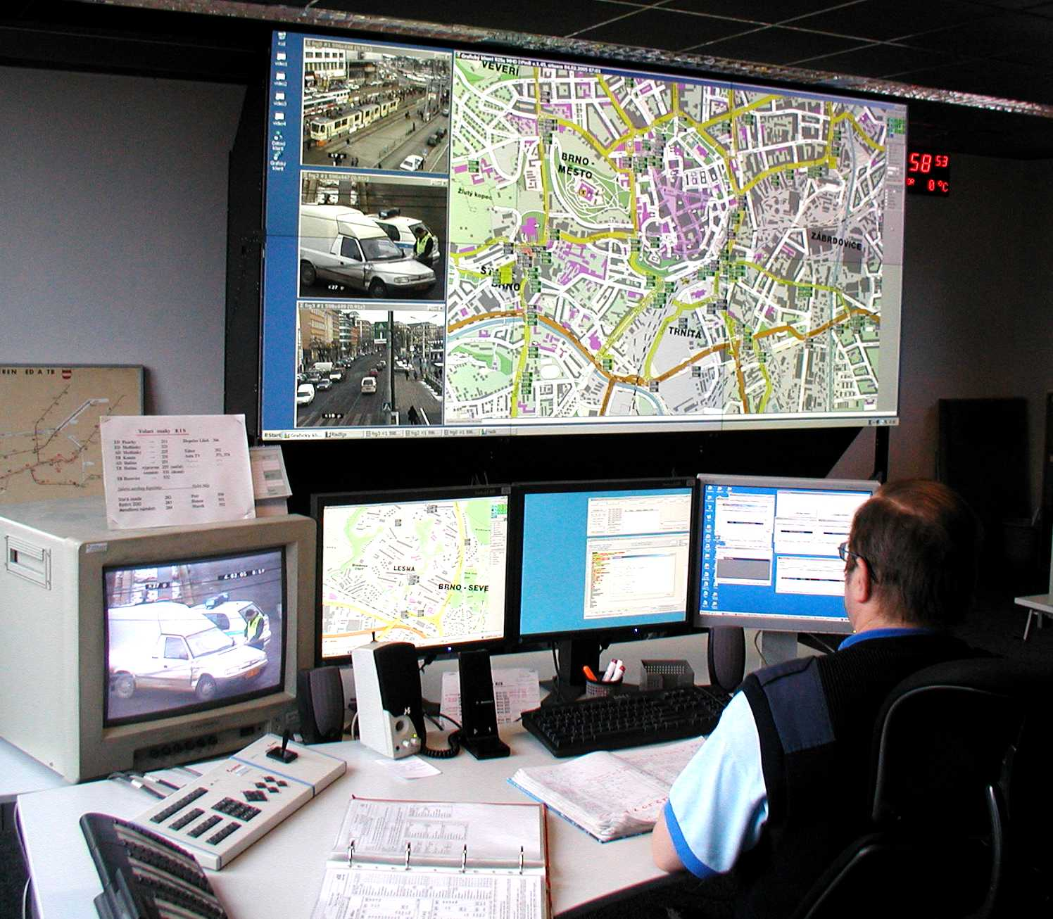
Centrální dispečink - CED
Požadavky na centrální dispečink - CED
koordinace a operativní řízení provozu
sledování polohy vozidel včetně zobrazení v mapě,
vyhodnocování zpoždění a návazností,
automatické / manuální zasílání textových zpráv řidičům
kontrola návazností mezi vozidly městské hromadné dopravy , regionálními vlaky (ČD) a autobusy (různí dopravci)
poskytování údajů pro zobrazení informací o odjezdech a zpoždění na informačních panelech
zobrazování informací pro veřejnost (internet)
archivace a statistické vyhodnocování dat - výstupy budou využity rovněž pro tvorbu jízdních řádů.
Provoz systému bude zajišťovat společnost Koordinátor veřejné dopravy, spol. s r. o.

Slide 7
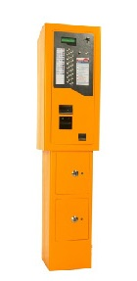
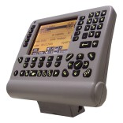
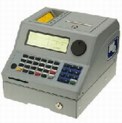
Odbavovací zařízení
Zajistit on – line přenos některých dat na dispečink (poloha, konflikt s jízdním řádem, plán, počty cestujících, jméno řidiče, číslo linky a spoje)
Vybaven zařízením pro sledování polohy vozidla
Vybaveno čtečkou karet včetně zařízení, které umožní platbu čipovými kartami jiných vydavatelů
Zajistit ovládání vozidlového informačního systému
Upraven pro přechod z národní měny na EURO
Vozidlovými systémy bude vybaveno:
432 autobusů veřejné linkové dopravy v závazku veřejné služby ZK
28 autobusů městské autobusové dopravy v závazku veřejné služby na území měst Vsetín, Valašské Meziříčí a Kroměříž

Slide 8
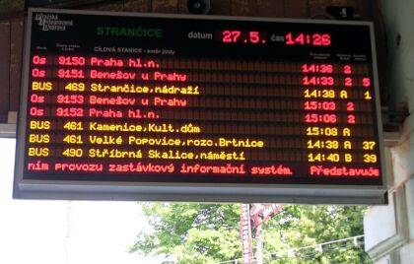
Zastávkové informační panely
Budou zobrazovat:
Linku
Spoj
Cílovou stanici
Číslo na nástupišti
Čas odjezdu ze zastávky a případné zpoždění
Na posledním řádku také informace zasílané dispečinkem

Slide 9
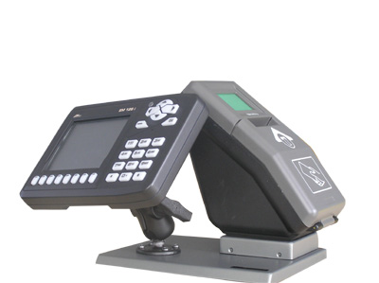
Realizační tým a partneři projektu
Realizační tým přípravy KORIS
Krajský úřad Zlínského kraje, Odbor dopravy a silničního hospodářství
Krajský úřad Zlínského kraje, Odbor strategického rozvoje kraje
Koordinátor veřejné dopravy Zlínského kraje,s.r.o
Partneři projektu – celkem 56
Koordinátor veřejné dopravy Zlínského kraje, s.r.o
42 měst a obcí Zlínského kraje, ve kterých bude umístěno 48 stacionárních informačních panelů
6 dopravců, zajišťujících veřejnou linkovou a městskou autobusovou dopravu
České dráhy, a.s. a Správa železniční dopravní cesty, s.

Slide 10
Harmonogram přípravy a realizace
2007 – zpracován prvotní návrh
2008 – příprava realizace, zadání a zpracování předběžné studie proveditelnosti
2009 – zpracování předběžné studie proveditelnosti, specifikace technických podmínek systému KORIS
2009 – projednání s partnery projektu
2009 – zpracování návrhů podmínek výběrového řízení
2010 – leden až březen výzva
2011 – provedeno výběrové řízení na dodavatele, poražený uchazeč se odvolal, bude vypsáno nové výběrové řízení
2012 – realizace projektu

Slide 11
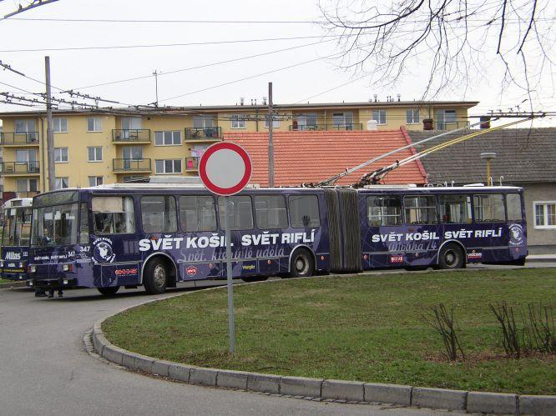
Zlínská integrovaná doprava (ZID)
Nejstarší integrovaný dopravní systém (IDS) v ČR
Omezený rozsah, nejedná se o IDS v pravém smyslu slova
Původně založen na dvoustranné dohodě mezi DSZO a ČD
Uznávání jízdních dokladů DSZO ve vlacích na trati Otrokovice – Vizovice a ve vybraných autobusových spojích v okolí Zlína
Vzájemné uznávání čipových karet mezi jednotlivými autobusovými dopravci
Do budoucna snaha o další rozvoj a rozšiřování IDS ZID – postupná integrace jednotlivých oblastí Zlínského kraje.
Tento úkol je jedním z hlavních poslání společnosti KOVED
V současnosti vypovězena smlouva o IDS ze strany DSZO - běží výpovědní lhůta a probíhají jednání o dalším fungování

Slide 12
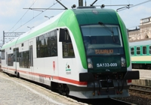
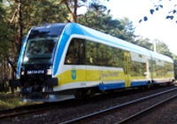
Nové motorové jednotky pro Zlínský kraj
Využití prostředků Regionálního operačního programu
Na základě výběrového řízení budou dodány 4 ks dvoudílných motorových jednotek firmy PESA Bydgoszcz
Základní charakteristiky:
min. 120 míst k sedění
nízkopodlažní nástup
uzavřený okruh WC
rychlost max. 120 km / h
vícenásobné řízení

Slide 13
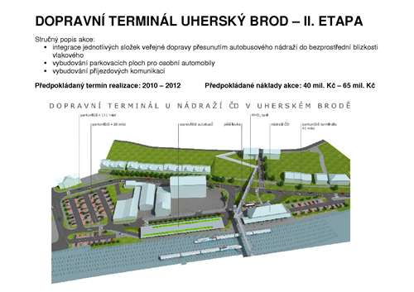
Dopravní terminály
V roce 2009 otevřen moderní přestupní terminál u žst. Otrokovice
Připravuje se výstavba dopravního terminálu v Uherském Brodě.
První etapa – lávka přes žst. dokončena, připravuje se druhá etapa – přestupní terminál vlak – bus včetně parkovacích ploch.
Podána žádost o spolufinancování projektu z tzv. „švýcarských fondů“.

Slide 14
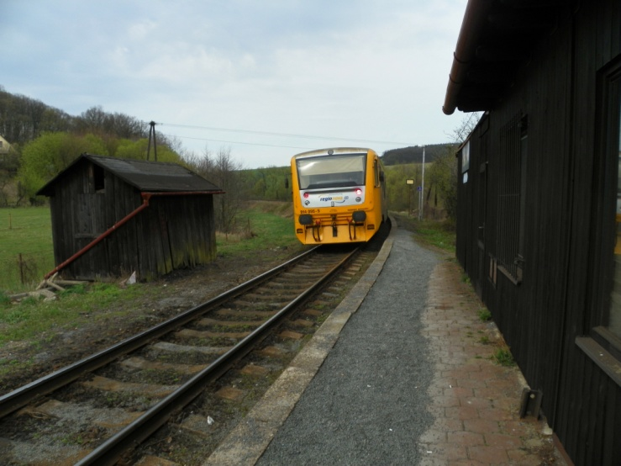
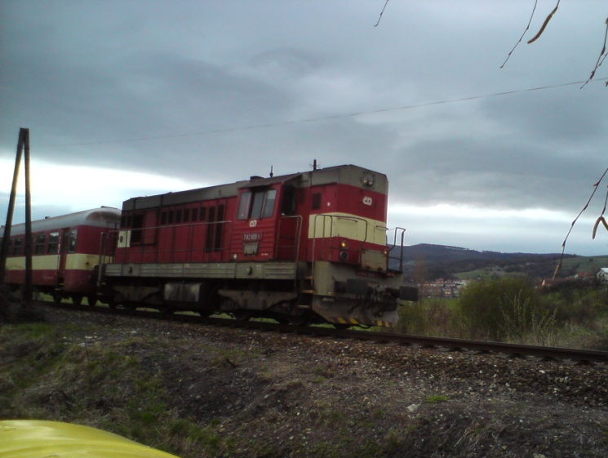
Náhradní vlaková doprava
Bylnice - Popov
Z důvodu dlouhodobé uzavírky silnice II/495 z důvodu rekonstrukce mostního objektu nad tratí 283 zavedl ZK a KOVED náhradní vlakovou dopravu v úseku Bylnice – Popov.
V uvedeném úseku jsou nahrazeny autobusové spoje vlaky, návazné spoje na sebe navzájem čekají.
Využívají se pravidelné vlaky a navíc je zavedeno 10 párů zvláštních vlaků.
Ve vlacích jsou uznávány jízdenky dopravce ČSAD Vsetín a. s.

Slide 15
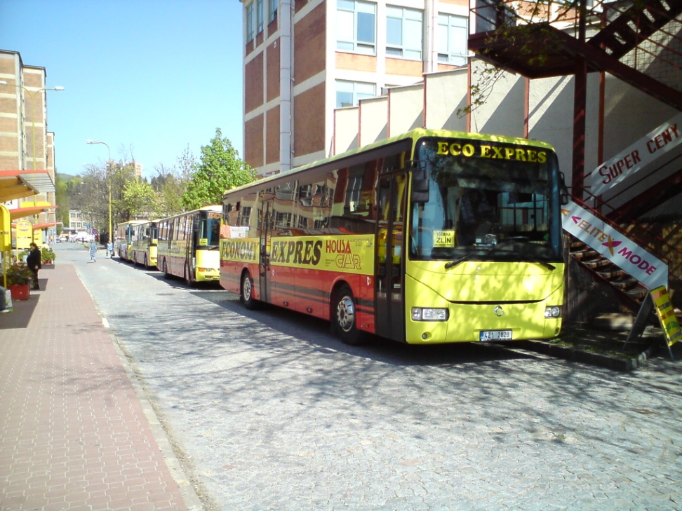
Příprava rozvojových materiálů v oblasti veřejné dopravy
Ve spolupráci se Zlínským krajem KOVED zpracovává či se podílí na zpracování těchto rozvojových plánů:
Dopravní plán na léta 2012 – 2016
Program rozvoje jednotného dopravního systému Zlínského kraje na léta 2012 – 2020
Koncepce návaznosti spojů veřejné linkové a drážní dopravy na MHD.

Slide 16
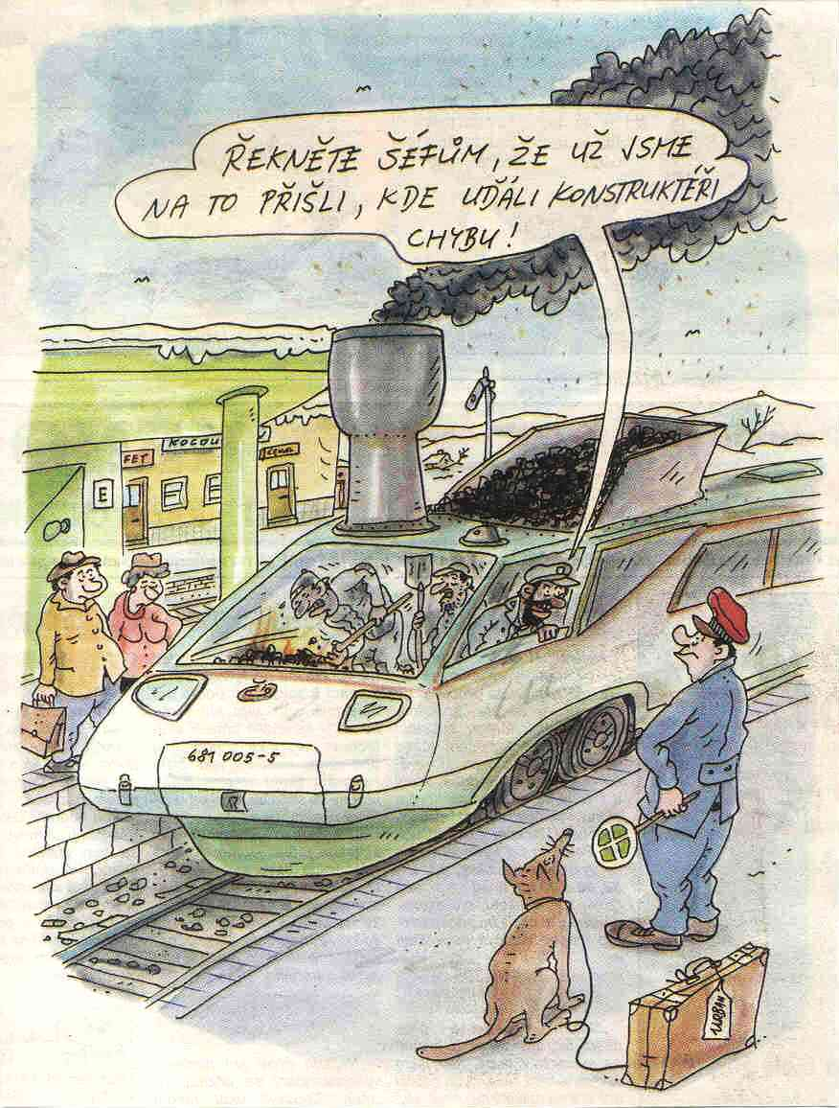
Děkuji za pozornost.
Ing. František Brachtl
vedoucí provozního úseku
Koordinátor veřejné dopravy
Zlínského kraje, s. r. o.
Podvesná XVII / 3833
koved@centrum.cz
www.koved.cz

